Slide 1
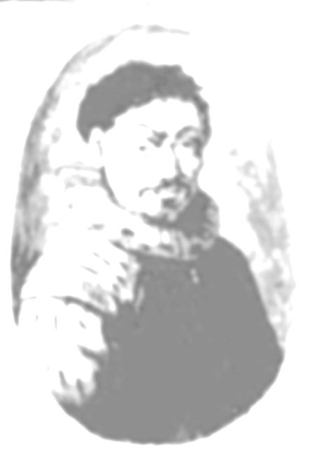
Tot slot

Slide 2
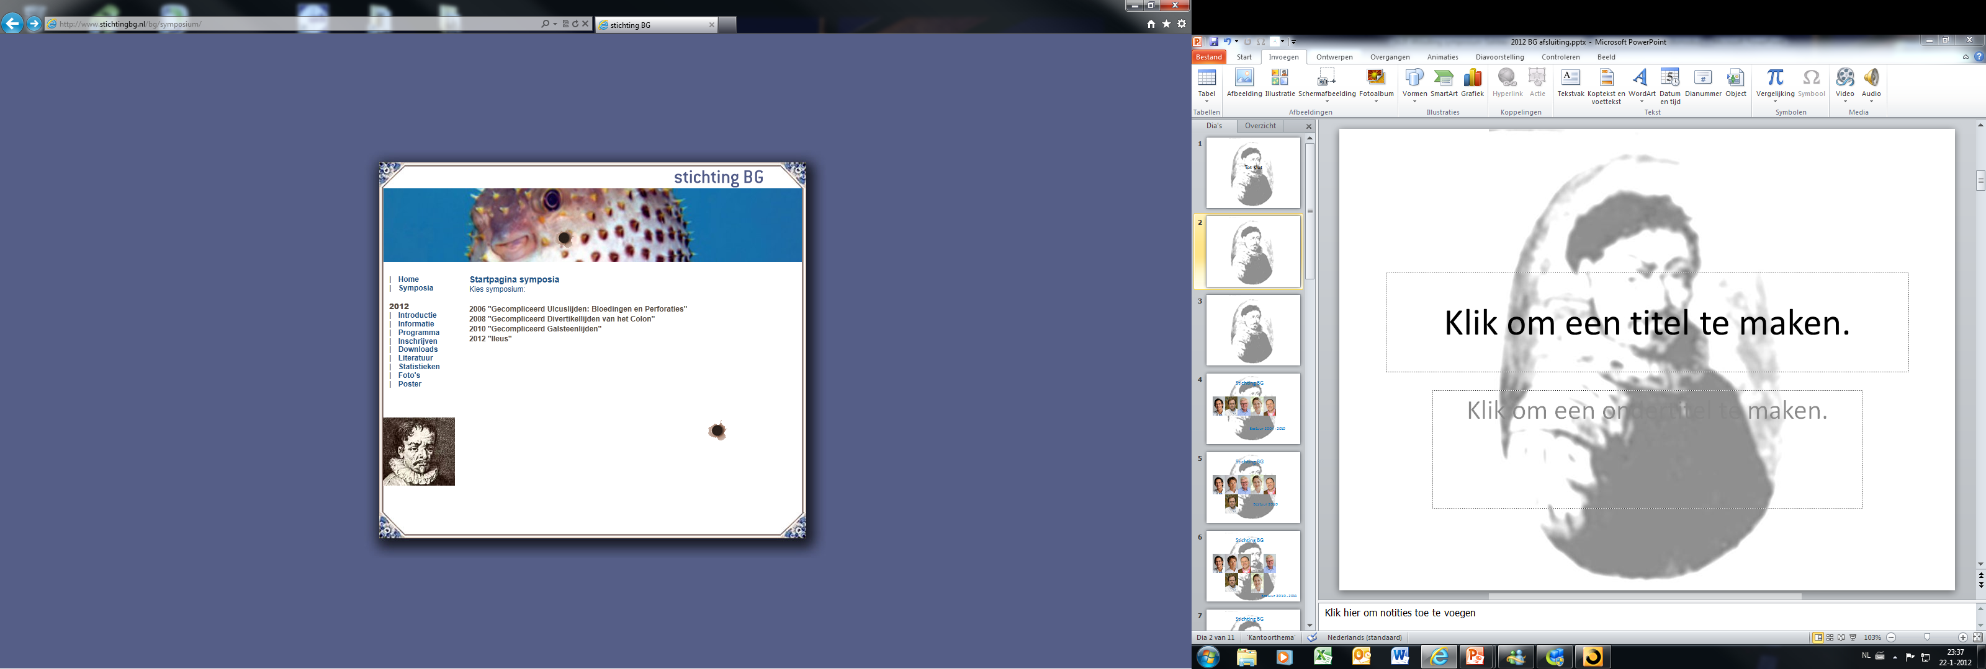
WWW.STICHTINGBG.NL

Slide 3
Veel dank aan:
Alle gasten
Alle sprekers
MIER
Theater de Veste
technische ondersteuning
catering

Slide 4
Dank aan de sponsors

Slide 5
Dank aan de congres organisator

Slide 6
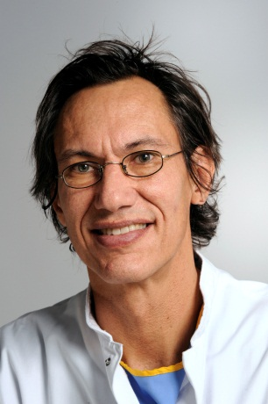
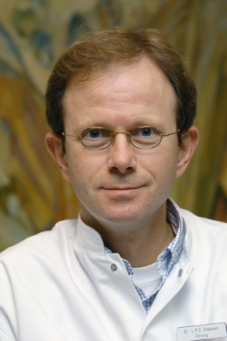
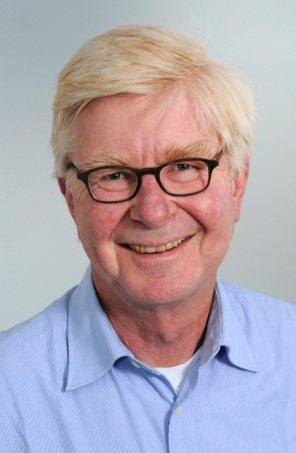
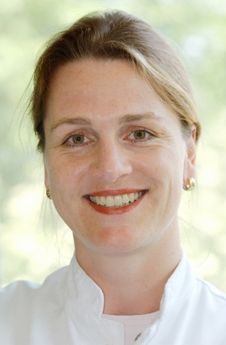
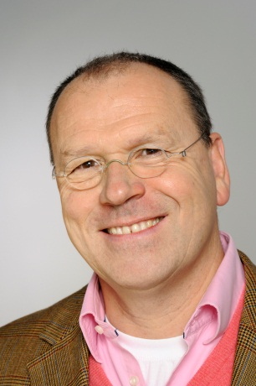
Stichting BG
Bestuur 2004 - 2010

Slide 7
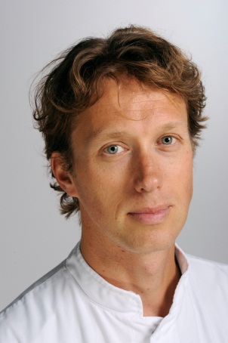
Stichting BG
Bestuur 2010
lid

Slide 8
Stichting BG
Bestuur 2010 - 2012
leden

Slide 9
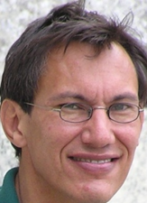
congress
2004

Slide 10
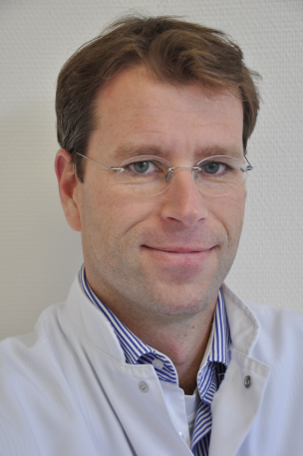
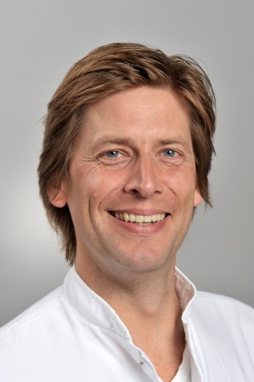
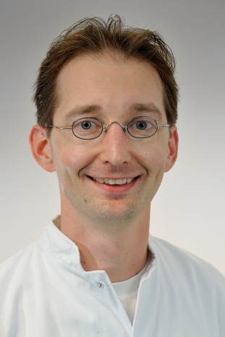
Stichting BG
Bestuur 2012 - 2014
leden

Slide 11
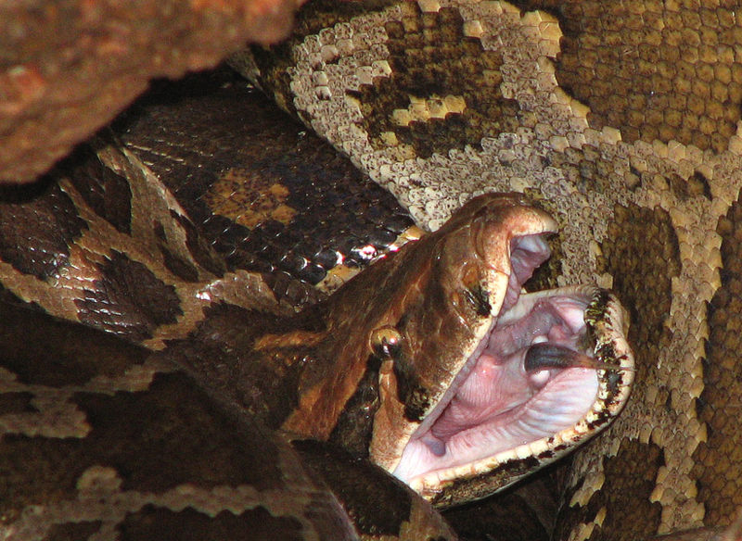
1e lustrumsymposium
21 januari 2014
?
Stichting BG
www.stichtingbg.nl
Theater de Veste
Delft

